Slide 1
Introduction to Data Science
A Project By Edward Litvak
Notes:
שלום, שמי אדוארד ליטבק ואני סטודנט שנה ב׳ במכללת (אייטש איי טי). הפרוייקט שעליו אני מכין את הסרטון הזה הוא במסגרת קורס בשם מבוא למדעי הנתונים. הנושא שסביבו תהיה הפרזנטציה הינו: משחקי מחשב, תחום שאני מתחבר אליו עוד מגיל מאוד צעיר ורואה כבעל פוטנציאל לניתוח המידע הטמון שבו והסקת מסקנות היכולות להשפיע על עתידו. אז בואו נתחיל...

Slide 2
TABLE OF CONTENTS
Research Question
1.
Data Acquisition
2.
Handling of Acquired Data
3.
EDA
4.
Machine Learning
5.
Conclusion
6.
The subject we are about to discuss
Web scraping / crawling
Cleaning and preparing the acquired data, for analysis
Exploratory Data Analysis
Implementation of supervised learning on the dataset
Answering our research question
Notes:
תוכן עניינים של הפרזנטציה

Slide 3
01
Research Question
Notes:
אז נתחיל עם שאלת המחקר שהיא:

Slide 4
Is it possible to predict the success of a video game based on its genre, description, release date, developer and so on...? What factors are most important in determining the success of the game?
Notes:
האם זה אפשרי לחזות את ההצלחה של משחק מחשב בהסתמך על המאפיינים שלו, כגון: ג׳אנר, שנת הוצאה לאור, מספר השפות שהוא תומך וכו׳..

Slide 5
02
Data Acquisition
Notes:
אנחנו נתקדם לשלב הבא בתהליך המחקר המלא של מדען הנתונים שזה הרכשת הנתונים

Slide 6

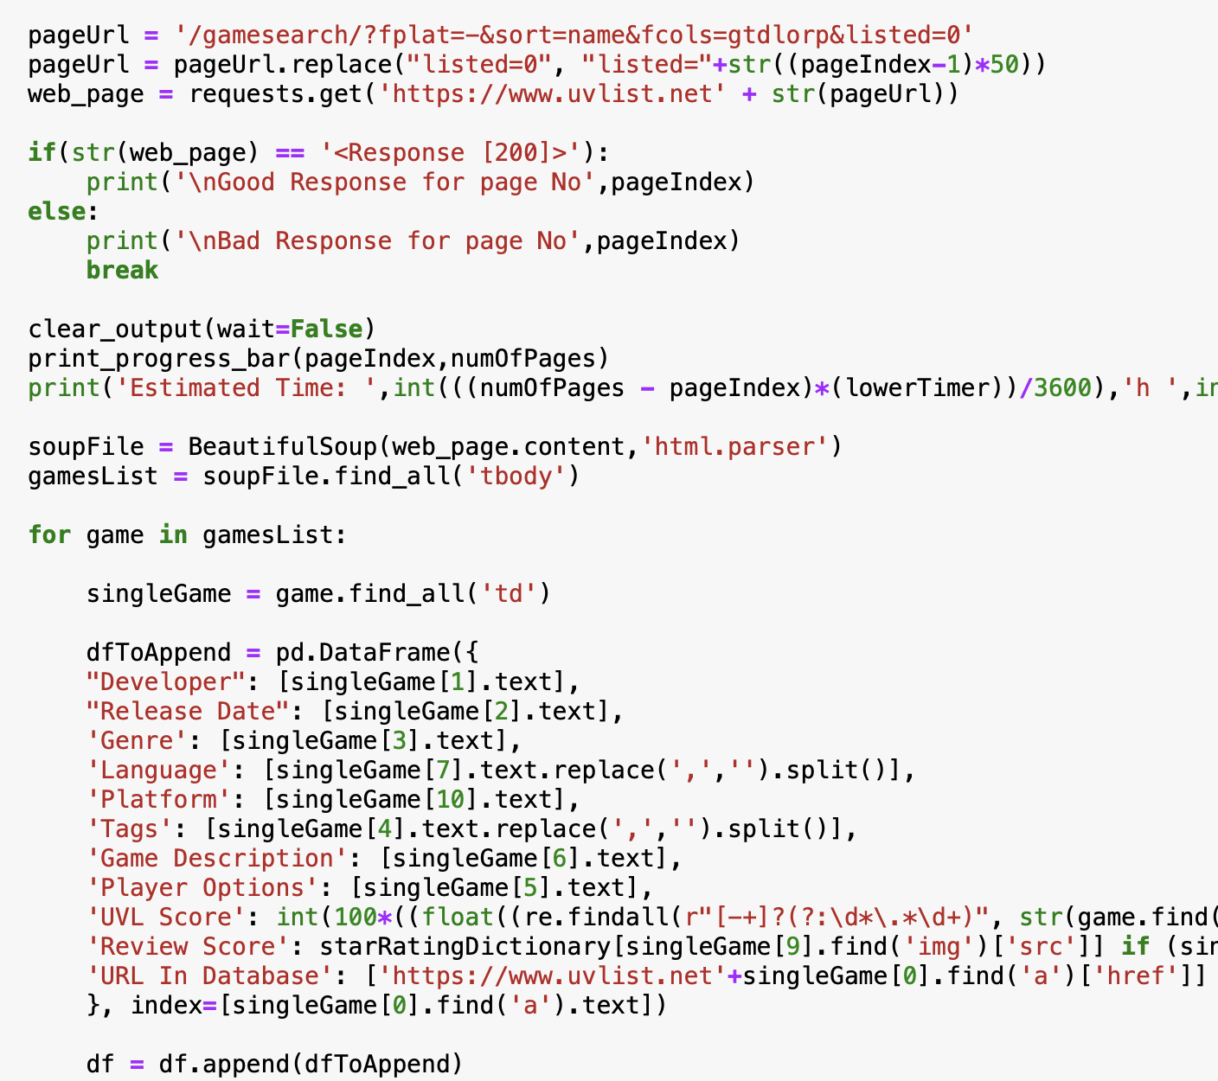
Web scraping / crawling
“Universal Videogame List” web site as target database
We’ll use “https://www.uvlist.net” as the source for our dataset
Our main tool for accessing the database is Pythons “requests” library. As for scraping, we’ll employ the ”Beautiful Soup” library
The whole process for acquiring the dataset, took approximately 7 hours, and got us approximately 150,000 entries
Notes:
את הרכשת הנתונים אנחנו נבצע מהאתר ״universal videogame list״ באמצעות שיטת ה״crawling״. התהליך לקח פחות או יותר שבע שעות כאשר הכלי עבר על מעל 3000 עמודים של האתר. זה השיג לנו כ-150000 משחקי מחשב שונים מפלטפורמות שונות כגון: ווינדוס, אקסבוקס, פייסטיישן, וכו,

Slide 7
03
Handling of Acquired Data
Notes:
לאחר הרכשת הנתונים, אנחנו נמשיך את תהליך המחקר בטיפול וניקוי הניתונים שבידינו

Slide 8
Cleaning & Preparing The Data For Analysis
Missing Values
Naturally, some data was absent in some entries, so we had to convert these entries into the “NaN” value, in order for the proprietary functions to work later
Notes:
נתחיל את השלב של הניקוי בכך שנטפל בערכים חסרים, מידע שלא היה זמין או היה חסר לגבי משחקי מחשב כאלה ואחרים

Slide 9
Missing Values – Important Note
While we did acquire approximately 150,000 video games, most of the them were not given a professional review score (a rating received by professional reviewers the likes of: ”IGN”, “Metacritic” & etc..). Its a known fact that the rate in which the community releases videogames, even the simplest of ones, is high. High enough that these games cannot be properly reviewed in time, or are not notable enough. Our data consists of not only professional reviews, but also community ratings (which is of a much higher number). To check the relevance of the community reviews, we compared the professional review scores & the community scores in a sub-set of videogames, containing both types. We found that the mean of the difference between both scores across the entire sub-set is 11 points. Knowing the scale of a videogame’s rating is from 0 to 100 percent, and that a videogame is considered successful if it scores 75 percent or more, we concluded that its best to stay with the sub-set of videogames that do have the professional review score and ignore the rest. As much as its not advisable to discard a high percentage of videogames for that reason, because this research is heavily based on this metric, and the remaining sub-set is still quite large (approximately 20,000 videogames). We decided to press on with this sub-set only
Notes:
חשוב לציין שבשלב הזה, היה עלינו להחליט לגבי שיקול מאוד חשוב.
זה ידוע שהצלחה של משחק מחשב תלויה באהדה של הציבור לגבי אותו משחק.
אחת מצורות האהדה הזאת יש בידינו, היא נמצאת ב״dataset״ שלנו והיא באה בצורה של ״ציון״ עבור אותו משחק מחשב לאחר סקירה מקצועית של אתרים ידועים כגון: ״IGN״, ״Metacritic״ וכו׳...
כמו כן, יש בידינו גם ציון ״לא רשמי״ שהגיע מהציבור ולא בהכרח משקף את הערך האמיתי של המשחק מחשב. למה אנחנו מציינים זאת?
לא לכל משחק ברשימה שלנו יש סקירה מקצועית, זה משהו שפשוט לא אפשרי עם הקצב שבו הציבור מפתח משחקים בימינו. לכן השיקול פה הוא, האם לוותר על משחקי המחשב שלא קיבלו סקירה מקצועית ולהסתמך על הציון שניתן על ידי הציבור? או כן להשאיר רק את המשחקי מחשב אם הסקירה המקצועית?
מכיוון שאנו מסתמכים על הנתונים מהסוג הזה כדי לקבוע את ההצלחה של משחק מחשב מסוים. החלטנו להיפטר מכל המשחקי מחשב שלא סוקרו על ידי גורמים מקצועיים.
זה אומנם השאיר לנו אחוז יחסית נמוך של מידע, אך עדיין מספיק גדול כדי שיהיה ניתן לעבוד איתו.
הפירוט המלא של השיקול ניתן למציאה במחברת הפייטון ובשקופית הנ״ל.

Slide 10
Cleaning & Preparing The Data For Analysis
Missing Values
Naturally, some data was absent in some entries, so we had to convert these entries into the “NaN” value, in order for the proprietary functions to work later
Handling Duplicates
Out of the (approx.) 150,000 entries, 30 of which turned out to be duplicate data
Corrupt Data
Validating the integrity and refining the data. that is, checking for invalid entries, misspellings and etc..
Final Optimizations
General enhancements and improved interpretation of existing data
Notes:
כמו כן טיפלנו גם בכפילויות של נתונים, מידע שגוי או מידע שאינו נכון וטיובים נוספים, לפני שאנחנו עוברים לשלב הבא שהוא

Slide 11
04
Exploratory Data Analysis
Notes:
ניתוח נתונים מעמיק.
אנחנו נשקף את מידע שברשותנו בצורה קלה וברורה יותר במטרה שלמצוא קשר בין המאפיינים השונים של משחקי המחשב

Slide 12
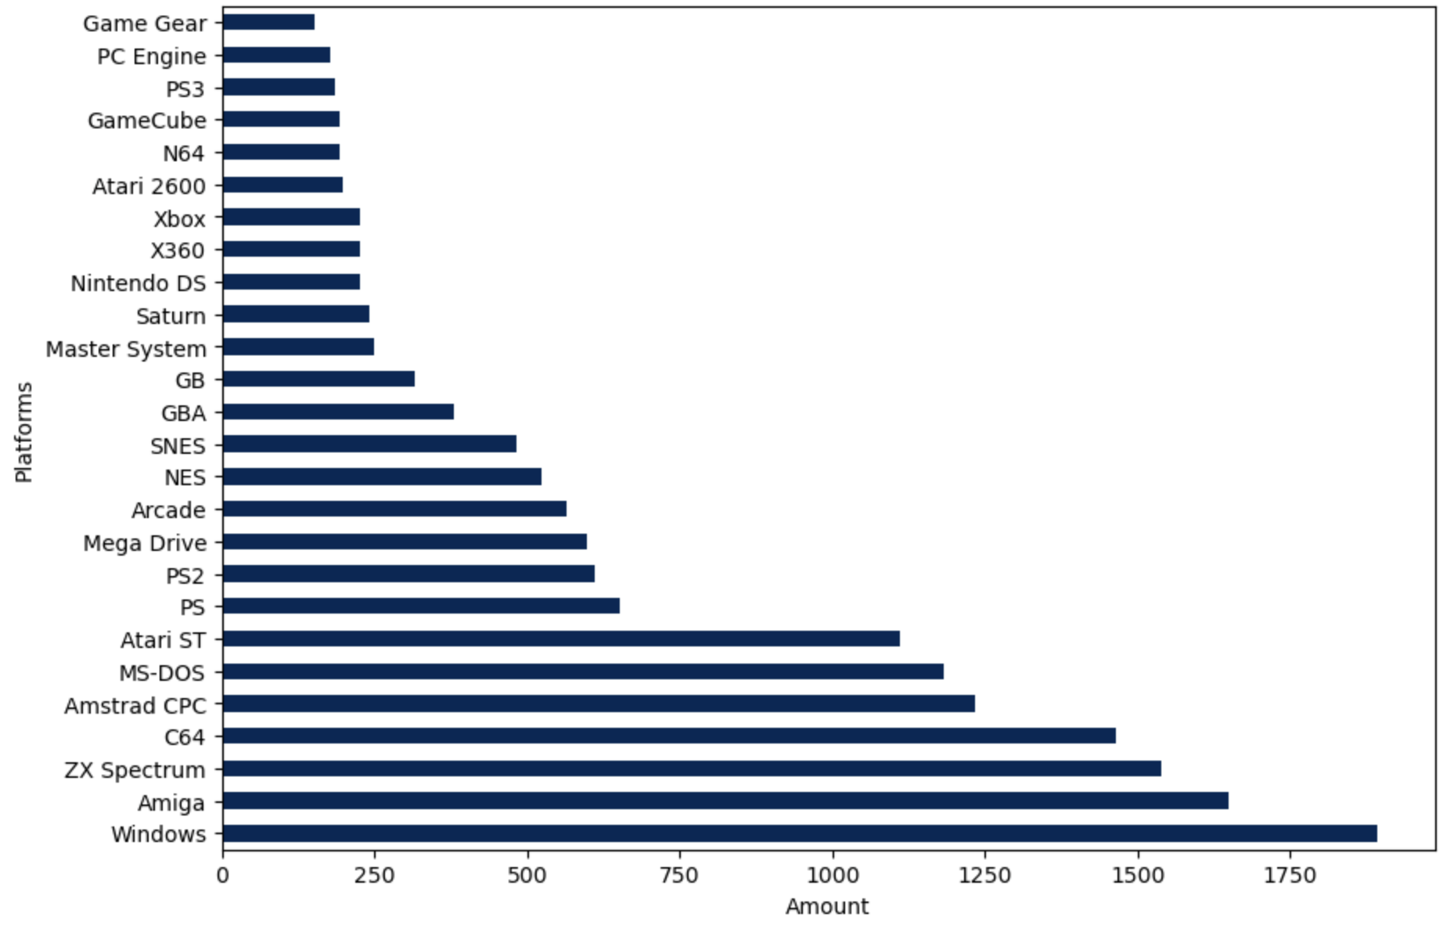
Number Of Videogames In The Most Popular Platforms
Observing this graph, it is clear that the Windows operating system has the largest collection of video games, followed by lesser known consoles.
Notes:
מספר משחקי המחשב בפלטפורמות הכי פופולריות.
ווינדוס מוביל ואחריו, קונסולות ששייכים לדורות הקודמים

Slide 13
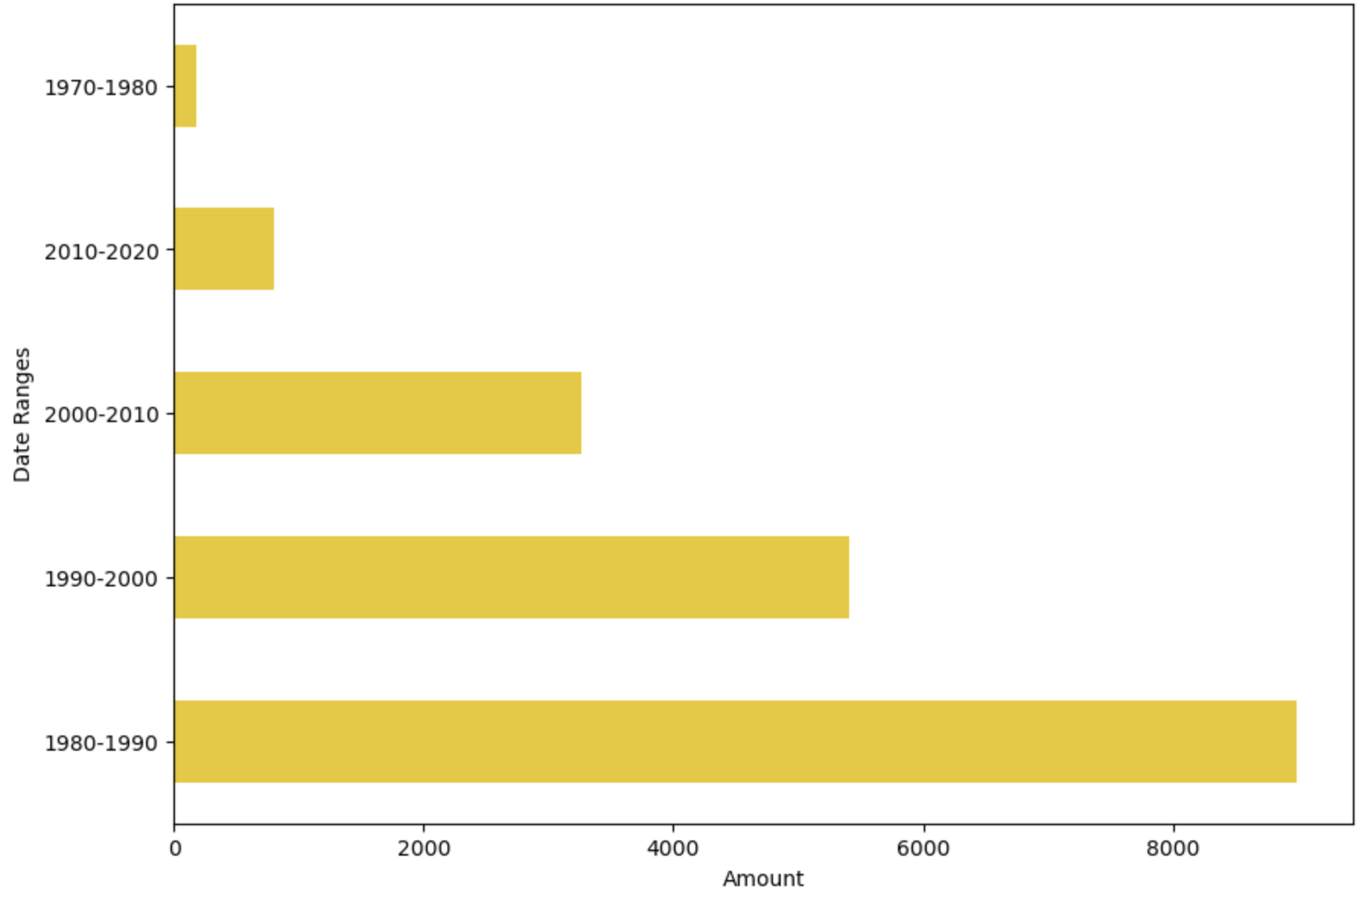
Number Of Videogames Per Range Of Release Dates
Here we can see that most videogames were released in the 1990’s, possibly caused by the high amount of different vintage consoles/handhelds and platforms of that era
Notes:
משחקי מחשב לפי טווחים של הוצאה לאור. רוב המשחקי מחשב שייכים לשנות התשעים

Slide 14
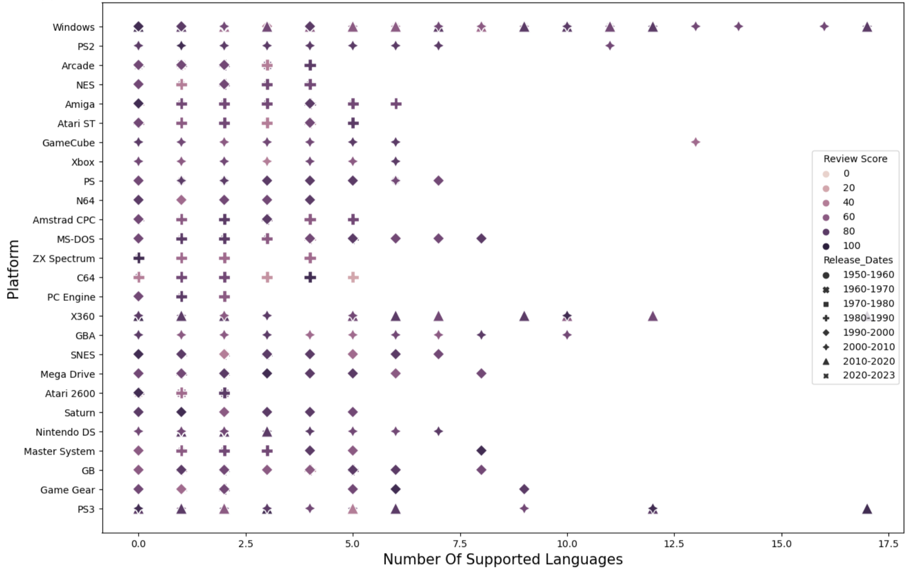
Number Of Supported Languages in Videogames Of Different Platforms with More Than 1000 Videogames & Their relation with Review Scores And Release Dates
Observing this graph, we cannot exactly pinpoint a correlation between the supported platform of a videogame in respect to its rating or release date
Notes:
מספר השפות הנתמכות במחשקי מחשב ביחס לפלטפורמה שבהן הם הושקו (לא נראה כאן קשר מסוים)

Slide 15
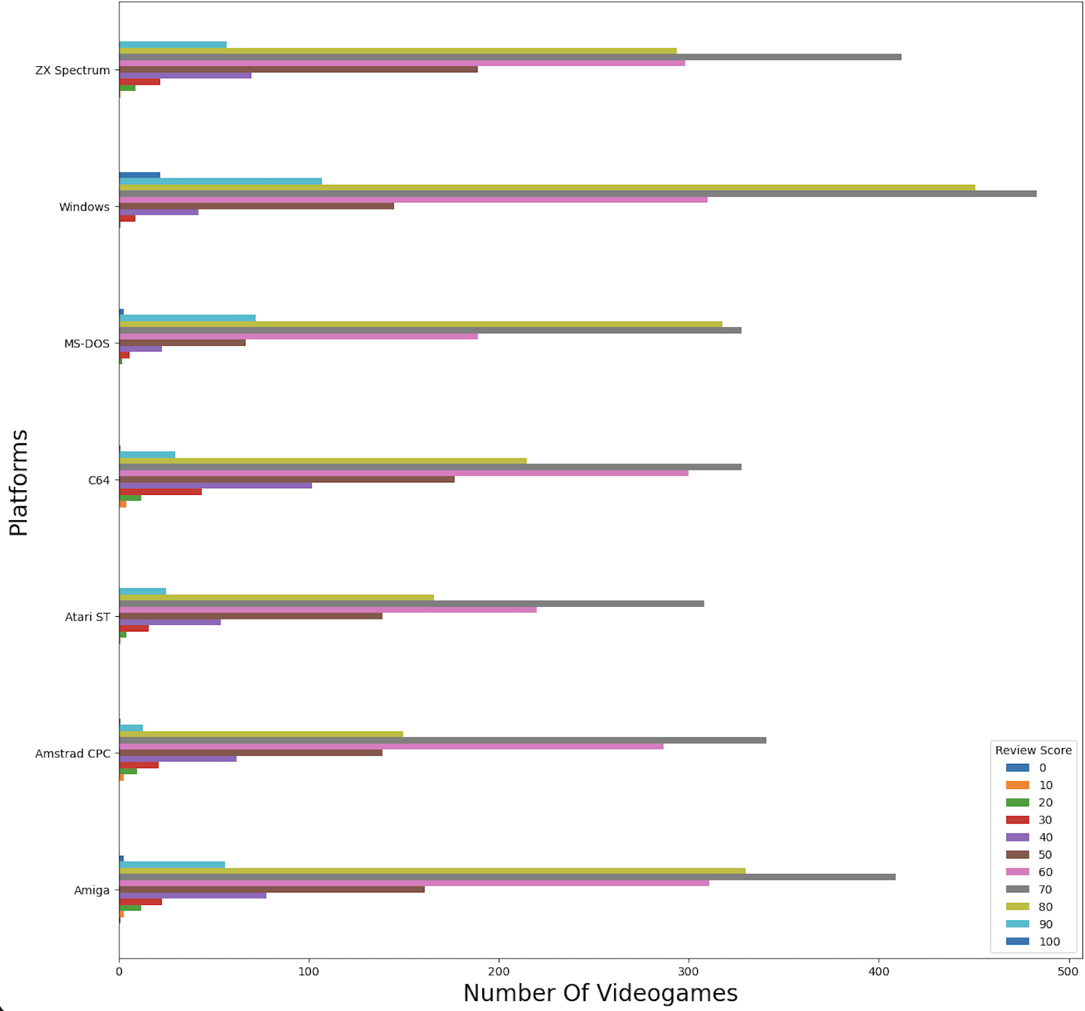
Number Of Videogames In Platforms With More Than 1000 Videogames In Regards To Their Rating
The absence of correlation between the platforms and rating is also noticeable here..
Notes:
מספר משחקי המחשב בפלטפורמות הכי פופולריות עם חלוקה לכמויות לפי דירוג (אין קשר)

Slide 16
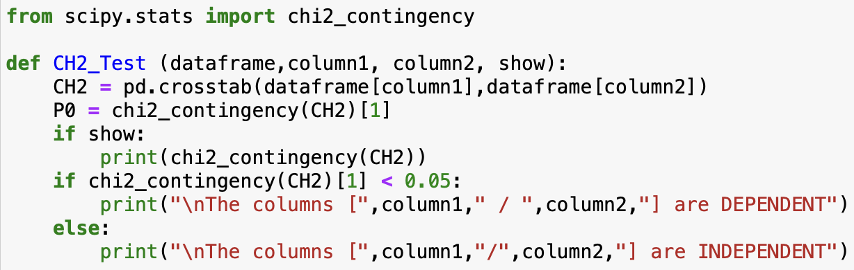
Chi-Square Test Of Independence
Now is the time to implement mathematics in order to try and find correlations between the different attributes of videogames
Notes:
כאן אנו משתמשים במתמטיקה. ספציפית במבחן ה-״חי בריבוע״, במטרה שלמצוא קשר בין המאפיינים

Slide 17
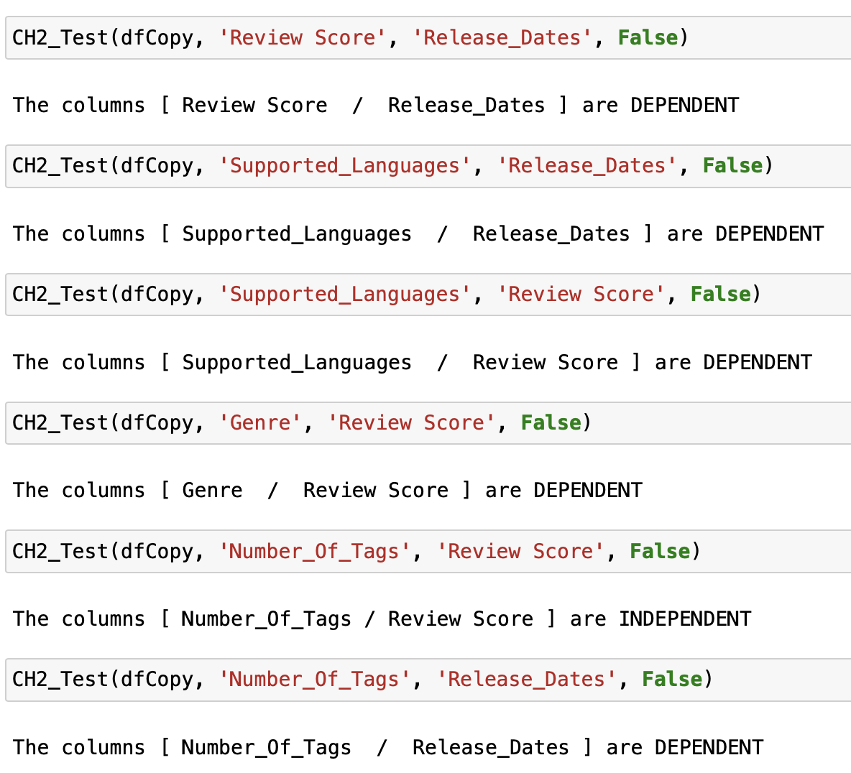
Chi-Square Test Of Independence
The Chi-Square test gave us the general idea that there is indeed a ceetain degree of correlation between the attributes, we shall keep this in mind as we proceed to the next phases
Notes:
נראה שיש פה רמה מסויימת של קשר בין המאפיינים אך לא משהו מובהק

Slide 18
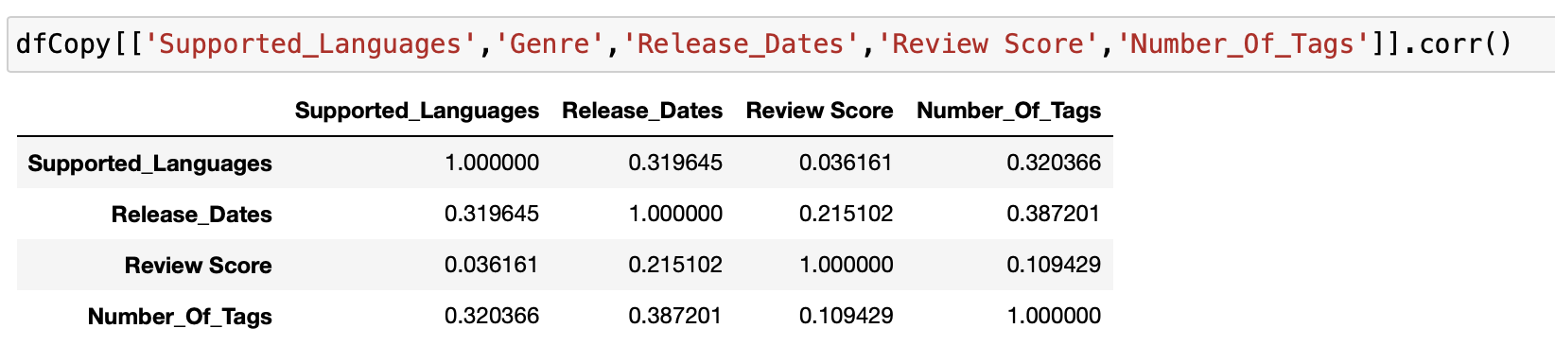
Pearson Correlation Coefficient
As a final attempt, we applied the Pearson Correlation Coefficient on a sub-set of the attributes but it seems to yield unhelpful results.
Notes:
כנ״ל לגבי המקדם מתאם של פירסון, אנו לא רואים קשר ברור בין המאפיינים

Slide 19
EDA - CONCLUSION
It seems we cannot deduce a definitive connection between the different attributes of videogames. This is a good time to employ our final strategy
Notes:
לאחר הויזואליזציה של הנתונים שבידינו, אנו יכולים לסכם את השלב הזה בכך שלא מצאנו קשרים חזקים בין המאפיינים של משחקי המחשב. אנו נעבור לשלב הבא והאחרון בניתוח הנתונים במטרה שכן למצוא דרך לחזות את ההצלחה של משחקי מחשב.......

Slide 20
05
Machine Learning
Notes:
למידת מכונה

Slide 21
Supervised Learning
Because we are targeting the success of a videogame, we are falling into the supervised learning category. From here the procedure is as follows:
Choose the target column in the dataset representing the success of a videogame and split it from the rest of the columns
Split the dataset into the “train” and “test” sub-sets of the entries in the dataset
Choose a fitting machine learning model, made for supervised learning. We chose the following:
Decision Trees
Naïve Base
K Nearest Neighbors
Apply the machine learning model on a sub-set of a videogame’s attributes.
We want the best model. This requires going through all possibilities of models and choose the one with the highest accuracy
The Naïve-Base and KNN models disregard the order in which the attributes are passed in. This is why going over all permutations of the attribute set is optimal
In the Decision Tree model it does matter in which order the attributes are passed in. This is why going over all combinations of the attribute set is optimal
Summarize the results and determine the most accurate model
Notes:
מכיוון שיש לנו מטרה ברורה לגבי מה שאנו מחפשים ואת הנתונים שאיתם אנו יכולים לקבוע את זה, אנחנו הולכים לכיוון של למידת מכונה מוכוונת. המודלים שאנו נשתמש בהם הינם: עצי החלטה, Naive-Base, ו-KNN. אנו רוצים למצוא את המודל הכי טוב וכדי לעשות זאת, עלינו לעבור על כמה שיותר צירופים של המאפיינים של משחקי מחשב. מכיוון ש-NB ו-KNN, אינם מושפעים מהסדר של המאפיינים שהם מקבלים, אנו נריץ את המודלים הללו על כל ה״תמורות״ האפשריות של קבוצת המאפיינים של משחקי מחשב. את המודל של עצי החלטה נריץ על כל ה״צירופים״ של המאפיינים של משחקי המחשב, מכיוון שהמודל הזה כן נותן אחוז דיוק שונה עבור סדר שונה של אותם מאפיינים.
אז לאחר כל ההרצות שדיברנו עליהם, נציג את המודל הכי טוב שהצלחנו לפתח מכל הנסיונות.

Slide 22
Machine Learning - Result
KNN
68.3%
Release Dates
Number Of Tags
Platform
Supported Languages
Player Options
Release Date >= 2000
Best Machine Learning Model
Best Possible Model Accuracy
Best Combination Of A Videogame’s Attributes
Notes:
המודל עם אחוז הדיוק הכי גבוה שקיבלנו היה מודל ה-KNN עם אחוז דיוק של 68.3%. הדיוק הזה לדעתנו לא מספיק על מנת שנוכל להסתמך עליו בכדי למצוא את המשחק המחשב המוצלח הבא, מה שמביא אותנו לסיכום.

Slide 23
06
Conclusion

Slide 24
After execution of each stage of the data scientist's complete research process, we can answer our research question. "Is it possible to predict the success of a video game based on its genre, description, release date, developer an so on...?"
NO
After acquiring the dataset, the EDA phase did not provide any conclusive or positive connections between the different parameters of a videogame. Applying machine learning has further solidified this statement. All in all, as much as this research was extensive, there is much more work to be done here, and most likely, a much larger research may have been conducted or is in the midst of. As for this one, that is all.
Notes:
לאחר ביצוע של תהליך המחקר המלא של מדען הנתונים, אנו מגיעים למסקנה שאין ביכולתינו לפענח את האפשרות להצלחה של משחק מחשב בהסתמך על המאפיינים שלו. הניתוח המעמיק של המידע וההפעלה של למידת מכונה, לא הניב לנו תשובה חיובית לשאלת המחקר ולכן אנו נאלצים לסכם בכך שאי אפשר (לפחות לא במסגרת המחקר הזה) לחזות את ההצלחה של משחק מחשב על בסיס המאפיינים שלו......

Slide 25
THANKS!
Notes:
תודה רבה על ההקשבה ושיהיה לכם יום נפלא!

Slide 26


